Slide 1
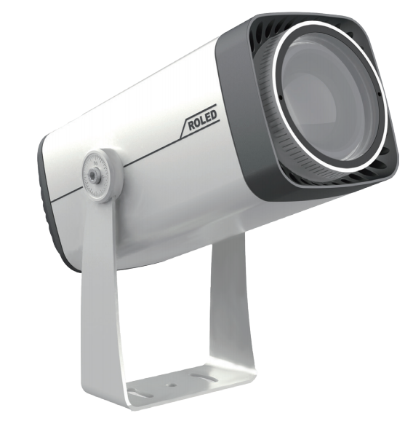
【 型号:F1273C】
概述
产品特性: 1.使用高导热航空铝材加烟囱式对流散热设计，AL6063 导热系数 218W/m.K( 压铸铝为 96W/m.K)，同样的功率体积更小，同时保证产品使用寿命； 2.使用透镜组合成像光学设计，配备 3.5° ~35°光束角无极调节旋钮，可随意变化投射角度满足不同场景应用。 3.外观简洁大方，拼色式设计，配合旋转支架适应不同安装场景。 4.宽范围的输入电压：100～240VAC±10%。 5.防水等级IP66。 | 安装：通过U型支架固定安装，安装简单方便。 控制方式： 采用标准DMX512（1990）协议控制，1670万种RGB合成真彩色，实现同步、追逐、流水等变化。 应用场所：可适用于公园广场、建筑立面、景区道路、重点对象的渲染照明及染色。

Slide 2
技术参数
产品型号 | F1273C
光源 | OSRAM
单颗LED功率 | 45W
LED寿命 | 5万小时
LED数量 | 1颗
LED颜色(单色) | 4合一红绿蓝白
光束角(FWHM) | 4°~60°
外壳材质 | 6063铝，砂纹白色静电喷塑表面处理
玻璃材质 | 6mm钢化超白透明玻璃
LED驱动方式 | 3600mA恒流驱动
输入电源 | 100～240VAC±10%，50/60Hz
系统功率 | 60W
防雷击ESD保护 | IEC61000-4（Level 4)
防护等级 | IP66
电缆线 | 3*1.0mm² 橡胶线
信号线 | 超五类双屏蔽4对双绞线
控制 | DMX512（1990）
电气安全等级 | I类
环境温度 | -20℃~+55 ℃(Ta+10℃)
净重 | KG

Slide 3
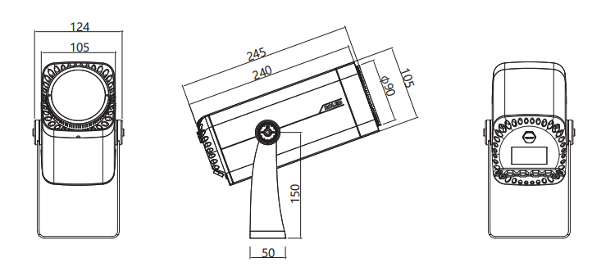
灯具尺寸（mm)

